Slide 1
كتو اسيدوز ديابتي

Slide 2
آنچه كه تا پايان بايد به آن برسيم.
Definition
Clinical signs
Diagnosis
Treatment
Nursing Care
Prevention

Slide 3
تعريف
DKA به دنبال فقدان شديد انسولين بروز كرده و ترياد كلاسيك آن شامل موارد زير ميباشد.
هيپر گليسمي
اسيدوز
دهيدراتاسيون و از دست دادن آب و الكتروليت

Slide 4
ادامه
DKA به دنبال اقزايش توليد گلوكز در كبد يا دفعآن به همراه آب و الكتروليت ها (براي نمونه سديم و پتاسيم) موجب دهيدراتاسيون و از دست رفتن الكتروليت ها مي شود.(ديورز اسموتيك و پلي اوري)
بيمار مبتلا به DKAممكن است كه به طور متوسط 6.5آب و بيش از 400- 500mqv سديم و پتاسيم و كلرايد را طي يك دوره 24 ساعته دفع مي كند.

Slide 5
ادامه
شكسته شدن چربي ها به اسيد چرب و گليسرول به دليل كمبود انسولين صورت گرفته و اسيد هاي چرب آزاد توسط كبد به اجسام كتوني تبديل ميشوند. انها اسيد هستند كه باعث اسيدوز متابوليك ميشود.

Slide 6
علل اصلي ايجاد كننده ي DKAعبارتند از :
ديابت تشخيص داده نشده و درمان نشده
کاهش قطع مصرف انسولین توسط بیماریا پزشک
بيماري غير از ديابت مثل عفونت (شایع ترین عامل)
توجه :در هنگام ابتلا به ناخوشي و عفونت نبايد دوز انسولين را كاهش داد حتي ممكن است نياز به افزايش دوز آن باشد.

Slide 7
علايم
دستگاه گوارش: تهوع استفراغ ايلوس درد شكم
  تهوع استفراغ ، درد شکم ، ایلئوس
دستگاه عصبی: خواب آلودگی ، سر درد ، اختلال سطح هوشیاری ، هیپورفلکسی ،STEUPOR ، کما
دستگاه قلب و عروق: فشارخون ممکن است طبیعی یا بالا باشد گاهی اوقات ارتوستاتیک هیپوتنشن وجود دارد .

Slide 8
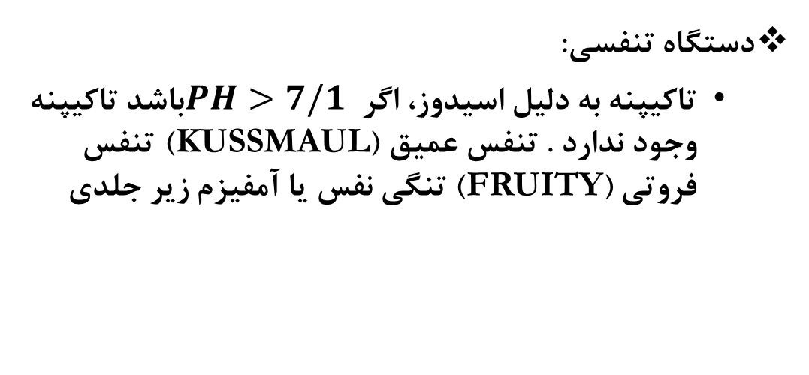
ادامه
دستگاه تنفسی:
  تاکیپنه به دلیل اسیدوز، اگر $PH>7/1$ باشد تاکیپنه وجود ندارد . تنفس عمیق (KUSSMAUL) تنفس فروتی (FRUITY) تنگی نفس یا آمفیزم زیر جلدی

Slide 9
تشخيص
سطح قند خون از 300-800 متغيير
افزايش و تجمع كتون در ادرار
اسيدوز شديد
بالا رفتن سطح كراتنين اوره هموگلوبين هماتوكريت
پايين بودن سطح دي اكسيد كربن(10-30ميلي متر جيوه)كه منعكس كننده ي جبران تنفسي براي اسيدوز متابوليك ميباشد.

Slide 10
اقدامات کلی
الف) تجویز مایعات و الکترولیت ها
ب)تجویز انسولین
ج) اصلاح اسیدوز
ه) درمان عوارض

Slide 11
تجویز مایعات و الکترولیت ها
در ابتدا% N/S .9 معمولا 1-5. ليتر در ساعت در عرض 2-3 ساعت در بيماران مبتلا به هيپرتنشن و هيپوناترمي CHF بهتر است از N/S45.% با سرعت 200-500 ميلي ليتر در ساعت استفاده شود.
پس از رسیدن قند پلاسما به 250-300 ml/dl بایستی به محلول تجویزی دکستروز 5% نیز اضافه نمود .

Slide 12
از دست دادن الكتروليت
معمولا با كاهش پتاسيم همراه ميباشد.
عوامل كاهش آن:
دهيدراتاسيون
دفع ادراري
تجويز انسولين
نكته:جايگزيني پتاسيم به علت پيشگيري از ديس ريتمي ميباشد.
نكته:دو شرط تجويز پتاسيم يك دفع ادرار دو نبود امواج ف بلند در EKG

Slide 13
اسيدوز
تصحيح آن با انسولين ميباشد.(رگولار وريدي)
انسولين را بايد تا رسيدن بي كربنات به سطح15-18 ميلي اكي والان ادامه داد.
نكته :بايداز تجويز بيكربنات براي تصحيح DKAپرهيز شود.علت آن كاهش سطح پتاسيم ميشود.

Slide 14
مراقبت پرستاري
پايش سطح: پيشگيري از افزايش بار مايعات
مايعات و الكترولايت ها بررسي پا سخ به درمان
سطح گلوكز چك علايم حياتي
تجويز مايعات و انسولسن و دارو ها پيشگيري از هايپر كالمي

Slide 15
پيشگيري
عدم قطع خود سرانه ي انسولين حتي در صورت بروز تهوع و استفراغ در عوض خوردن كربوهيدرات ساده
پيشگيري از دهيدراتاسيون
چك سطح گلوكز و كتون

